Slide 1



DDAp - ITeDA+KIT
Física de Astropartículas - 2017
Unidad 03 – Técnicas de detección
Clase U03-a
Cont Detectores
Cátedra Asorey
Web https://github.com/asoreyh/astroparticulas

Slide 2

El curso
Unidad 1: Fenomenología de Astropartículas.
Unidad 2: Lluvias Atmosféricas Extendidas (EAS).
Laboratorio: Simulaciones en CORSIKA
Unidad 3: Técnicas de detección de Astropartículas.
Unidad 4: Aplicaciones en LAGO y análisis de datos.
Laboratorio: Análisis de datos de meteorología del espacio y del decaimiento del muón en un detector Cherenkov en agua.
https://github.com/lagoproject/astroparticulas

Slide 3

La energía se conserva

Slide 4


Desarrollo longitudinal (t=X/X_{EM})
Función de Gaisser-Hilas

Slide 5
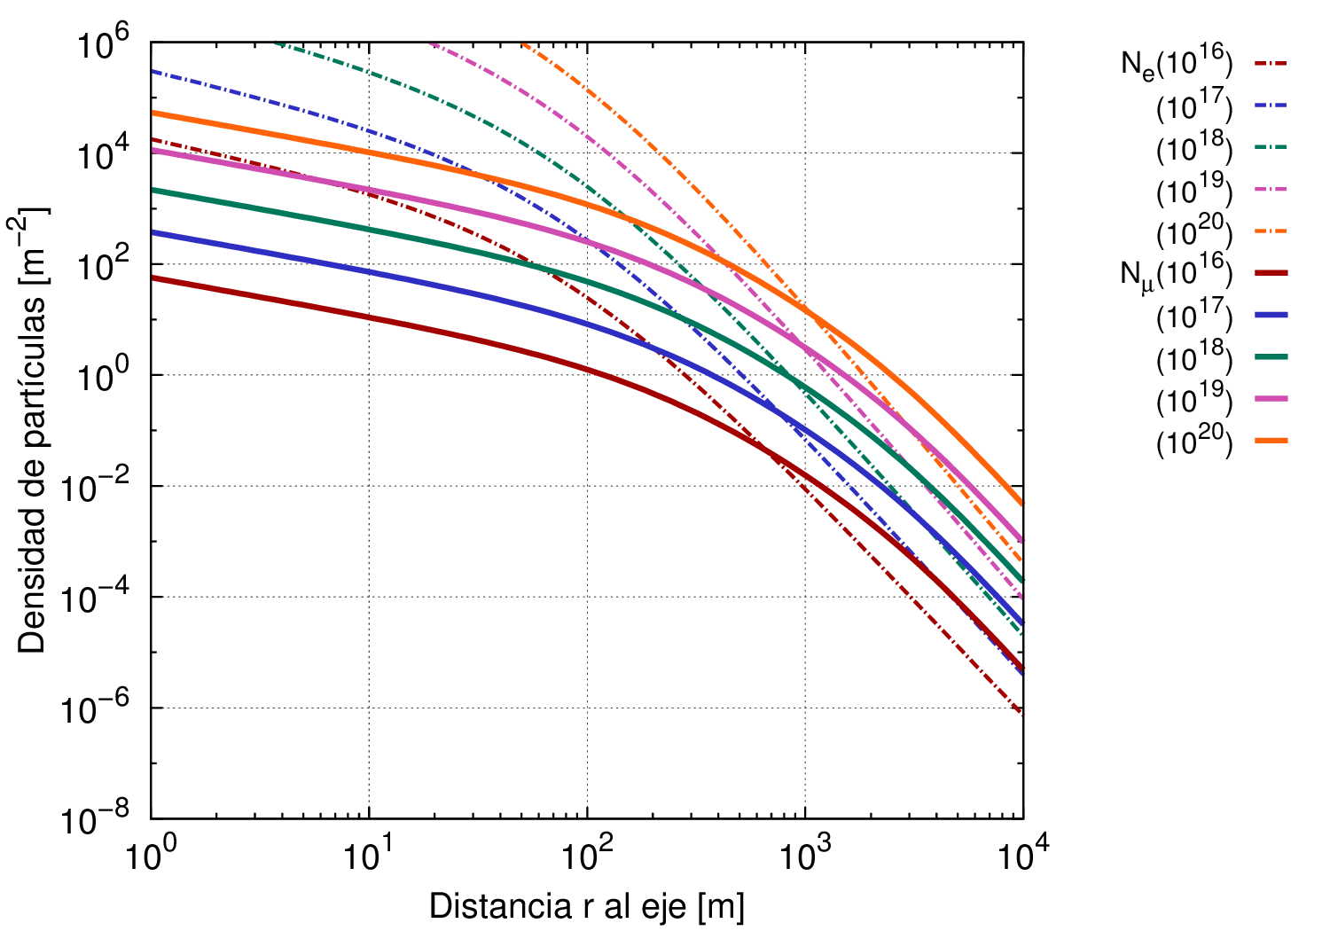
LDF: Desarrollo transversal
N_{e}(r) y N_{μ}(r)
Funciones de Distribución Lateral
Densidad de partículas como función de
la distancia r al core de la lluvia
r
X

Slide 6
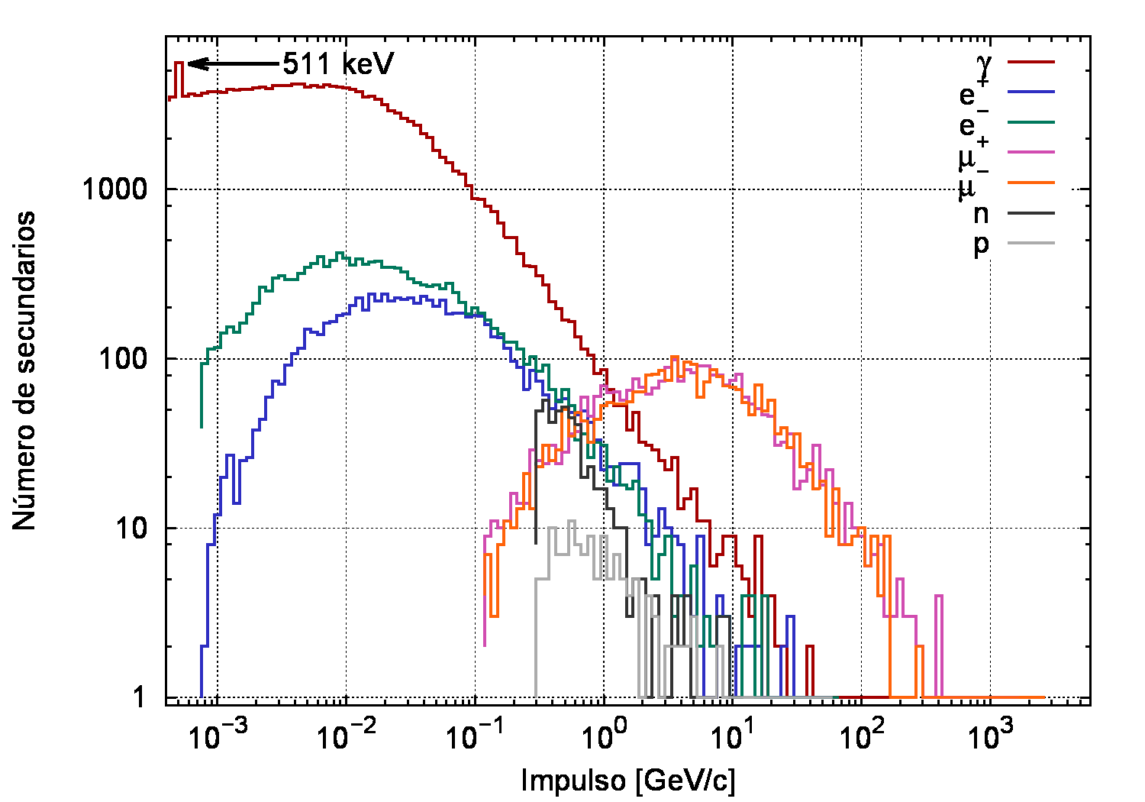
Distribución de secundarios protón 485 TeV, 42deg

Slide 7
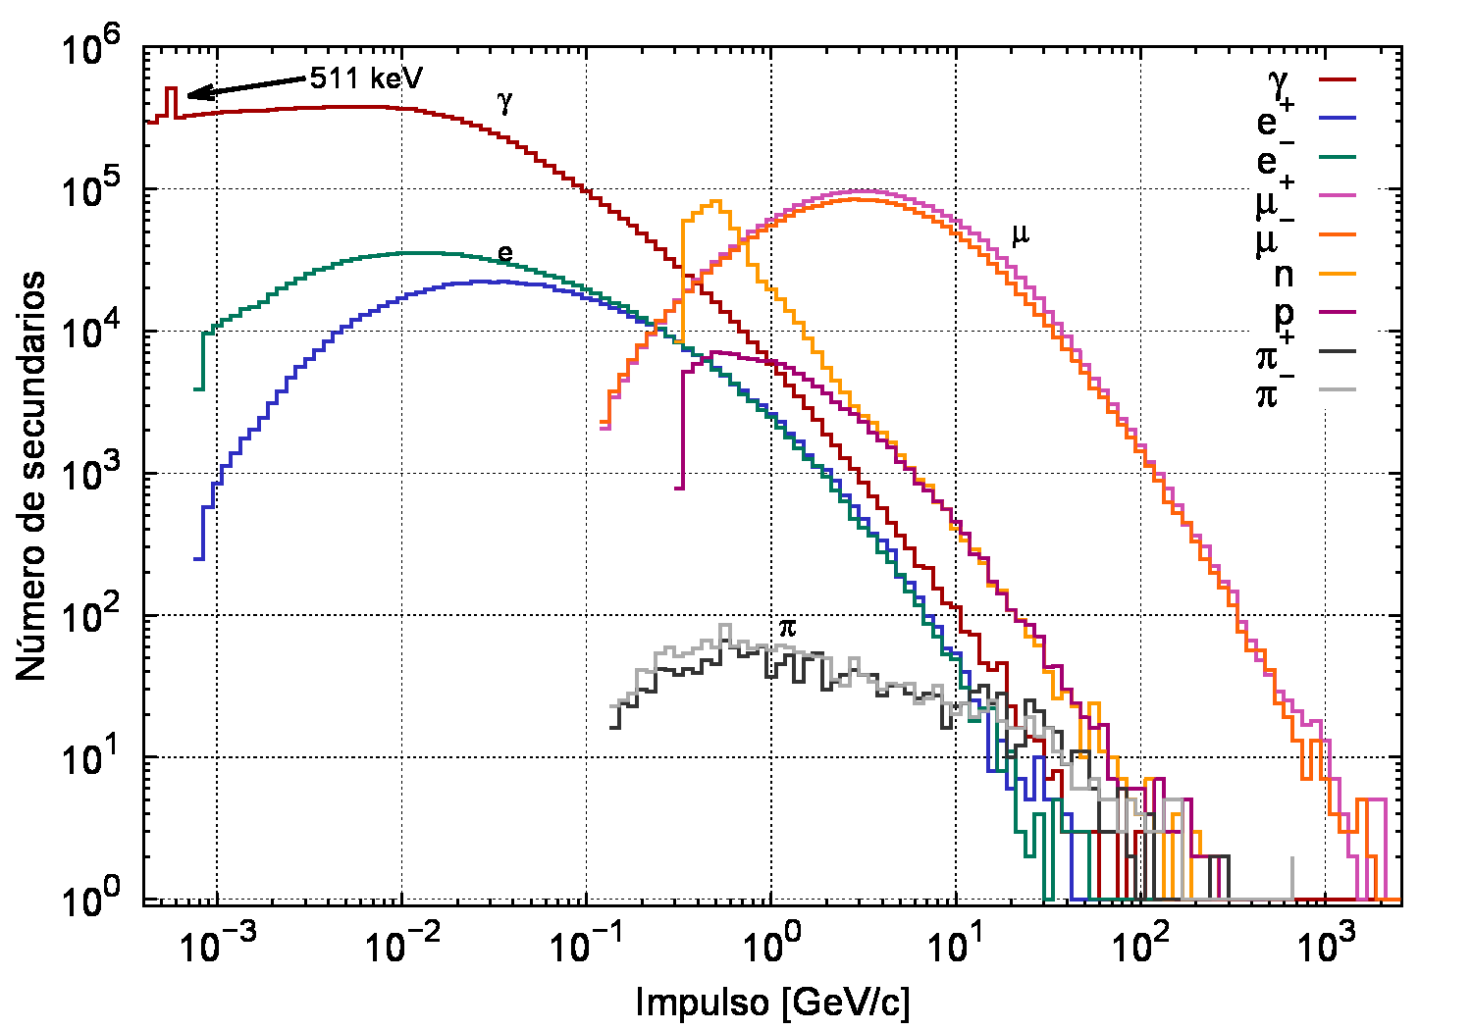
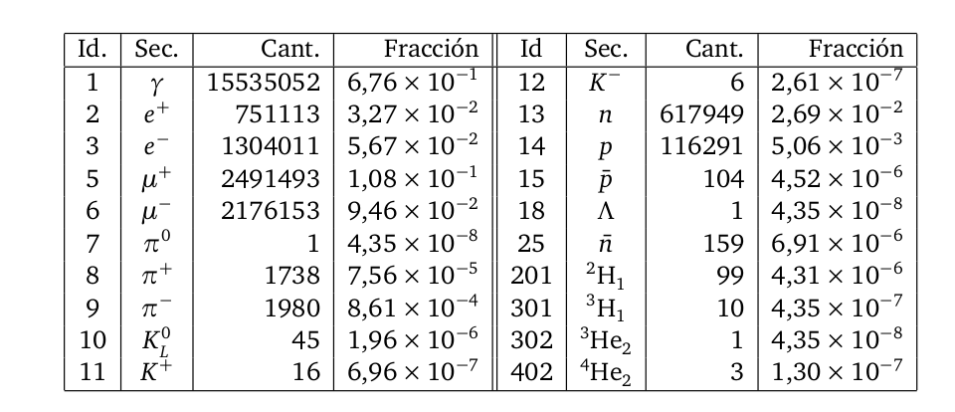

Slide 8
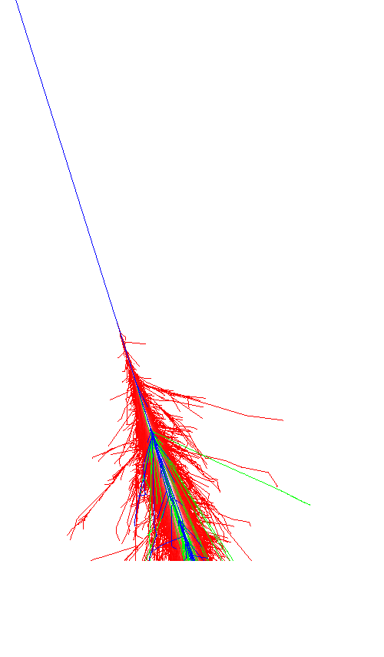
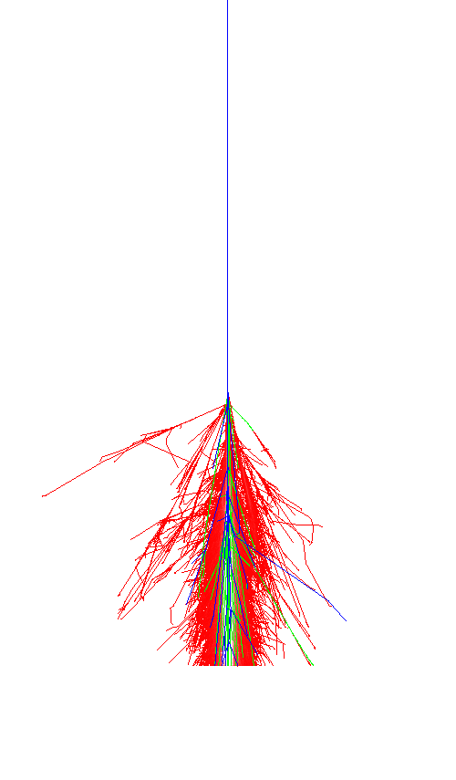
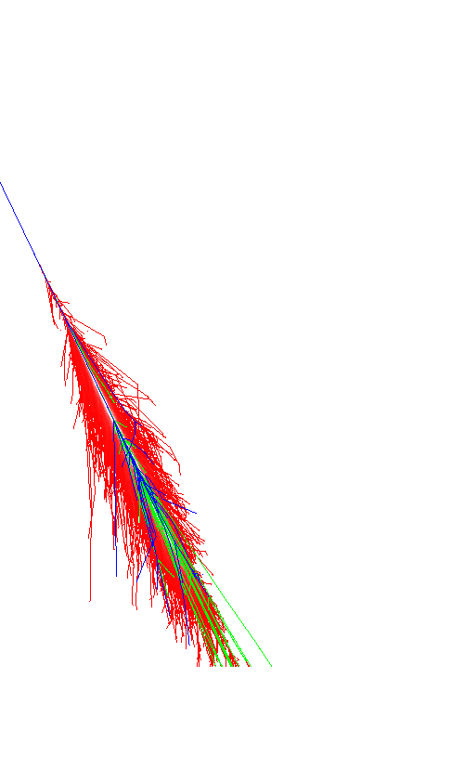
Efecto cenital

Slide 9
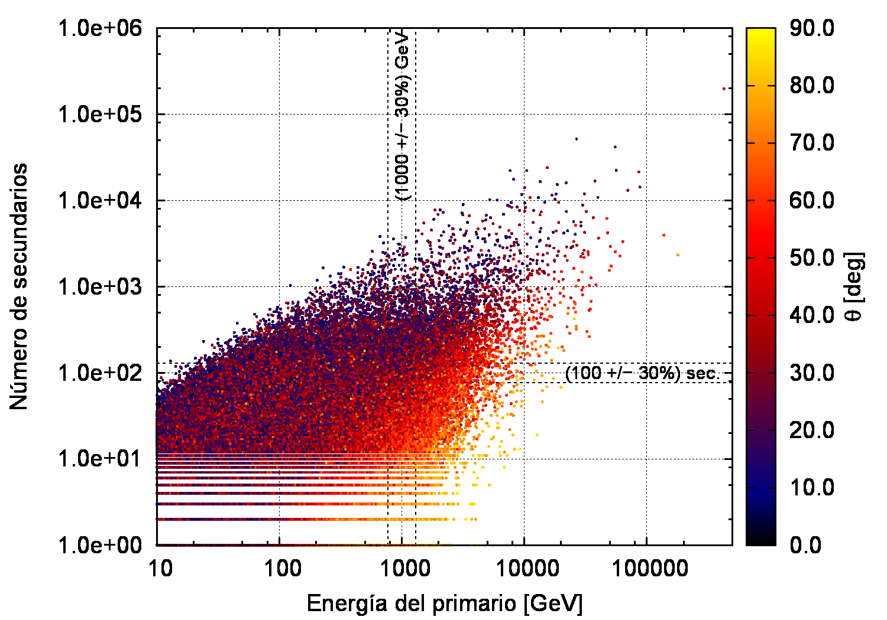
Efecto de la absorción atmosférica

Slide 10
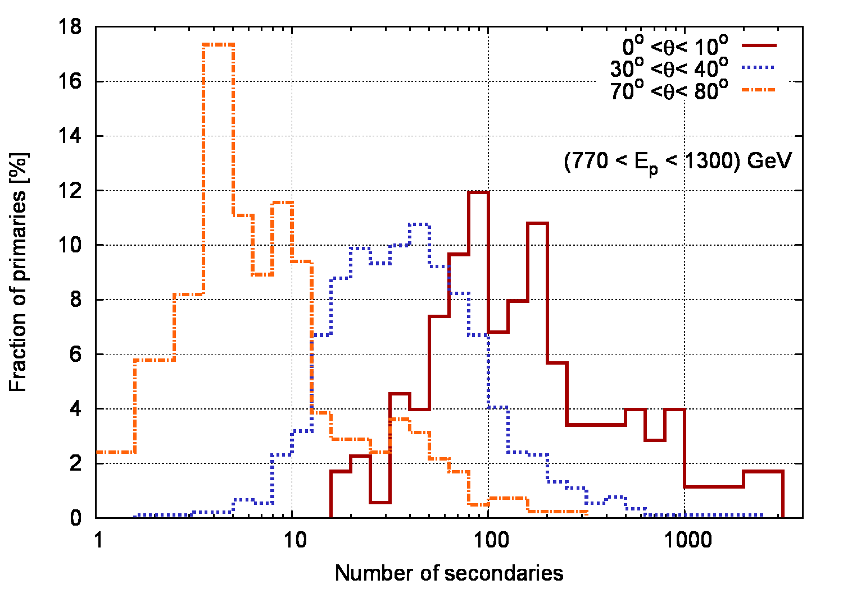
Mayor absorción a ángulos grandes

Slide 11
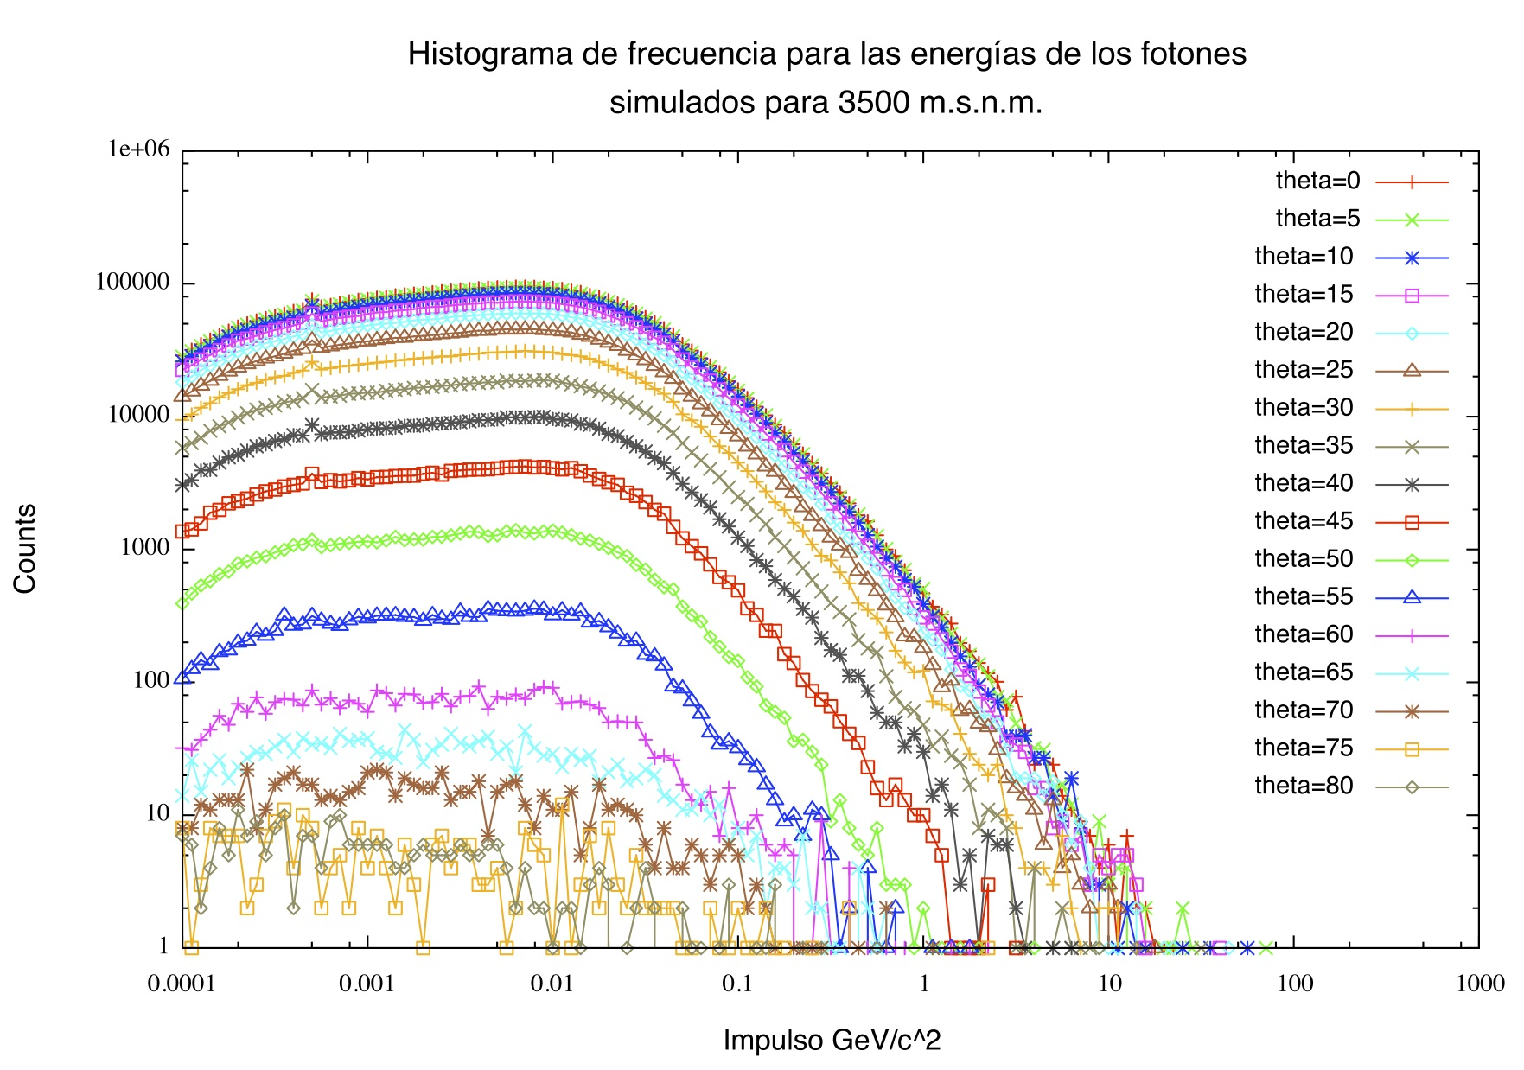

Número de
partículas
Energía GeV
Histograma de frecuencia del numero de los fotones secundarios de una lluvia iniciada por un fotón de 130 GeV respecto a su energía. Cada linea corresponde a 5000 lluvias simuladas en CORSIKA.
(Arturo Núñez, Christian Sarmiento, HA, en preparación)

Slide 12
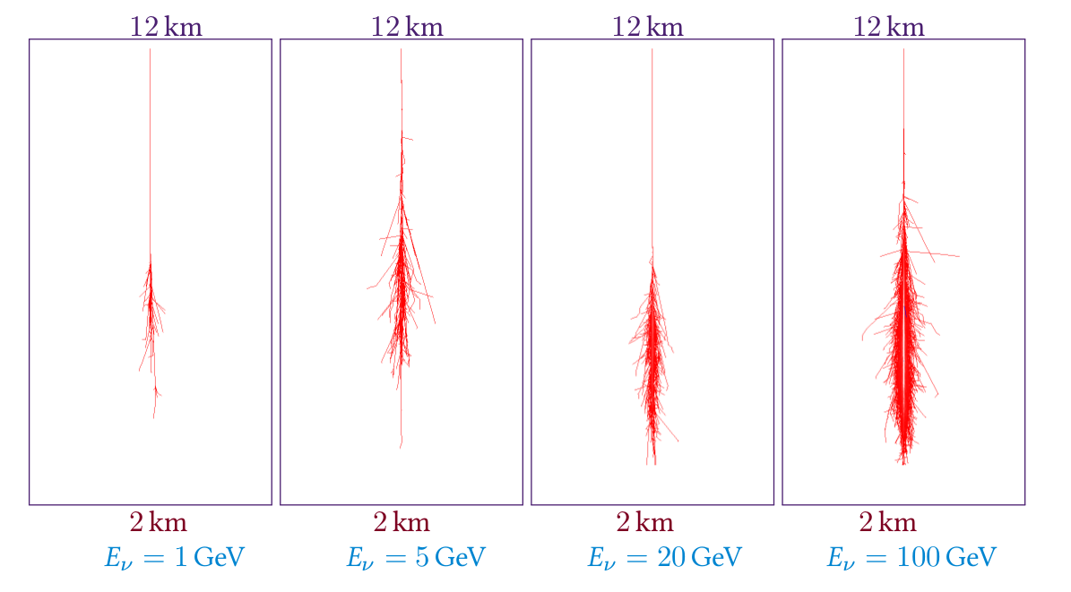
Absorción atmosférica

Slide 13
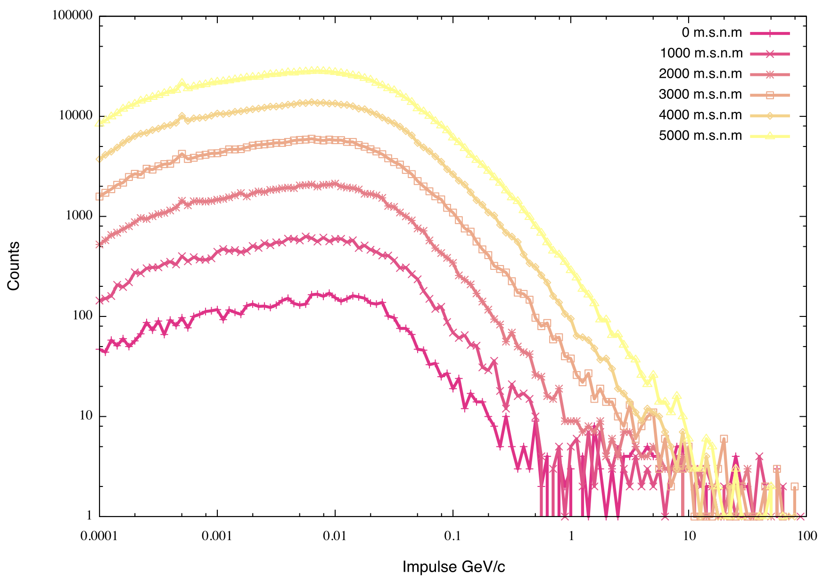
Simulamos a diferentes alturas.
Número de
partículas
Energía GeV
Histograma de frecuencia del numero de los fotones secundarios de una lluvia iniciada por un fotón de 130 GeV respecto a su energía. Cada linea corresponde a 5000 lluvias simuladas en CORSIKA.

Slide 14
Técnicas de detección en Superficie
Búsqueda de correlaciones espacio-temporales entre las señales entre detectores
Cálculo del flujo de secundarios y estudio de las variaciones intrínsecas
Detectores de partículas (WCD y/o centelladores)
Detección de señales por encima de umbrales
Intensivo análisis de datos
Vernetto, Astropart. Phys 13(1), 75 (2000)

Slide 15
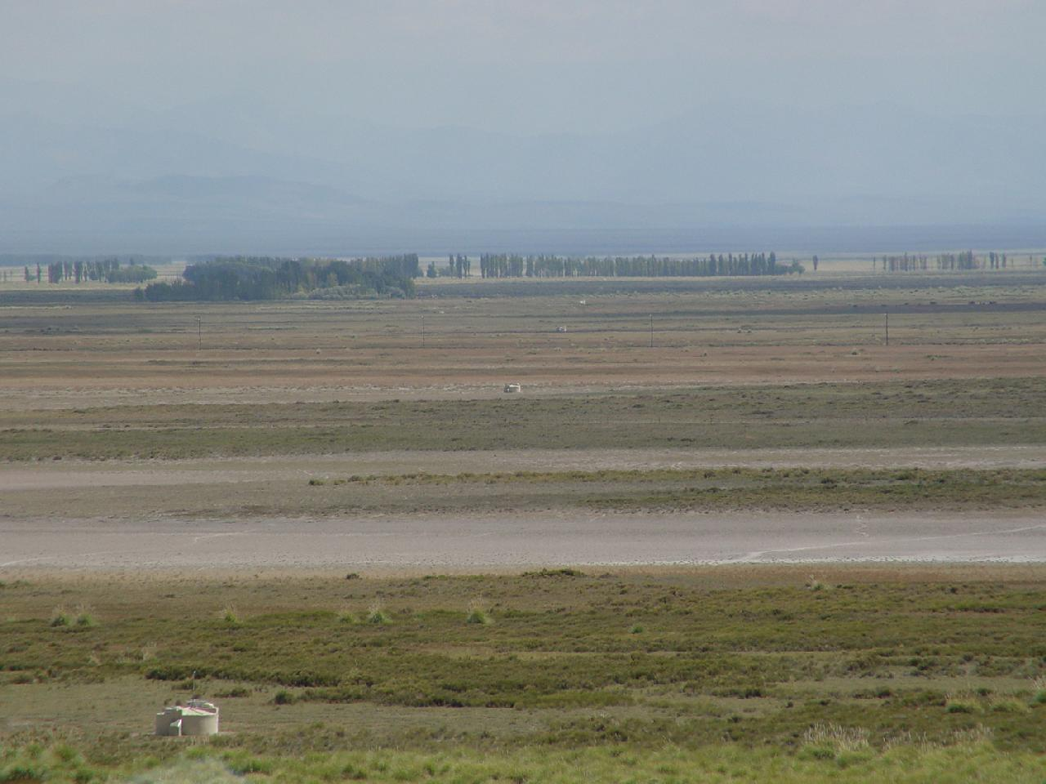
Extreme detectors for extreme physics
1.5 km
Pierre Auger Observatory Surface Detector

Slide 16
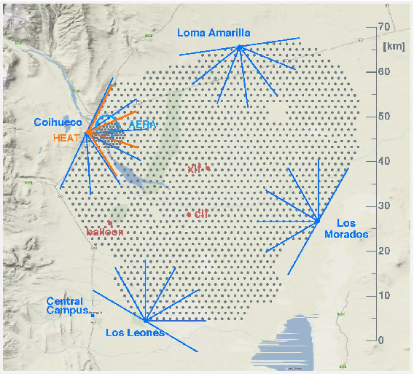
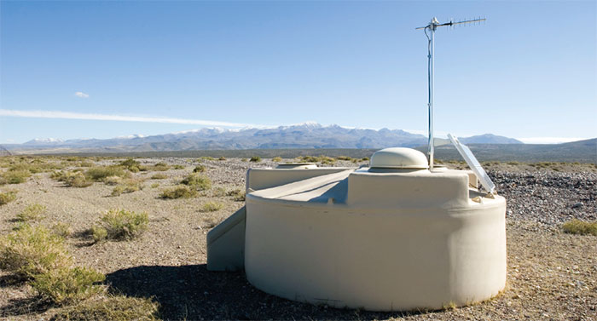
~ (50x60) km = 3000 km² instrumented area
1660 Water Cherenkov detectors (16600 m² detection area)
27 Fluorescence telescopes surounding the array

Slide 17
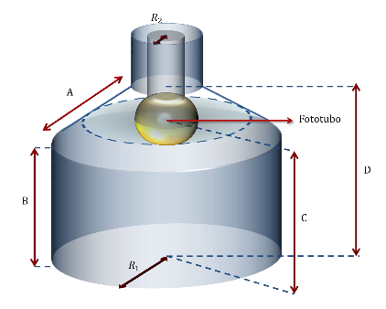
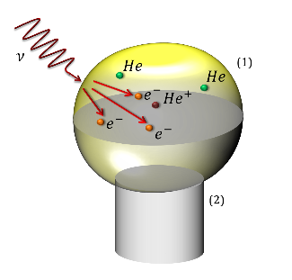
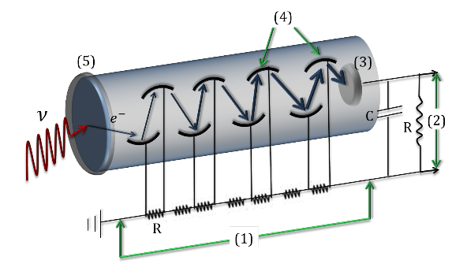
Detectores Cherenkov en Agua (WCD)
Knoll, Radiation Detection and Measurement

Slide 18

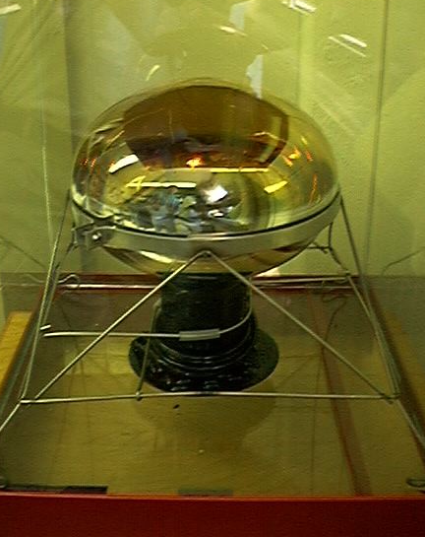
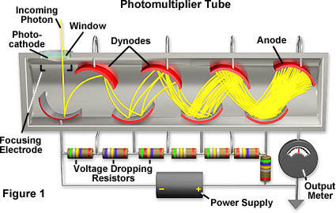
Fototubo, alias “PMT”

Slide 19
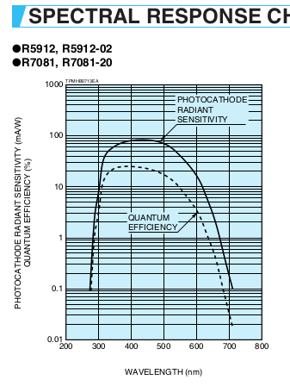
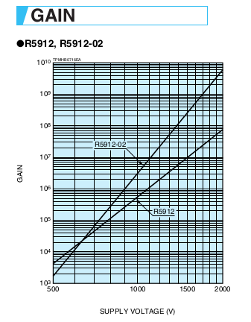
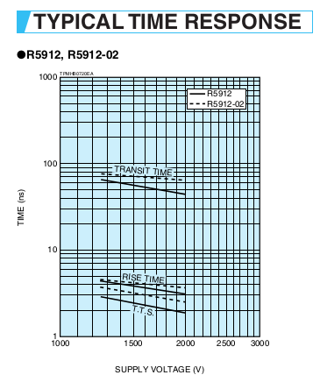
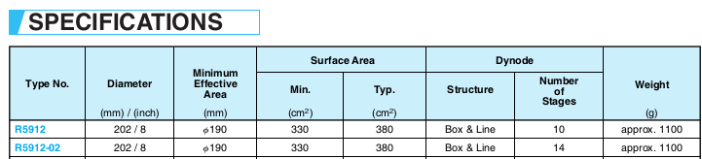
Hamamatsu R5912

Slide 20
Detectores Cherenkov en Agua (WCD)
Knoll, Radiation Detection and Measurement

Slide 21
Efecto Cherenkov simplificado
c/n dt
θ
β c dt
Medio material con índice de refracción n = cte
Partícula cargada con velocidad β c > (c/n)
Jackson, Classical Electrodynamics

Slide 22
Barrera del sonido

Slide 23

Efecto Cherenkov, el regreso
En un medio material ligeramente absorvente, con permitividad ε(ω) y número atómico <Z>, una partícula con velocidad β=v/c produce:
Reagrupando e integrando, obtenemos el número N de fotones Cherenkov producidos cuando la partícula avanza l en el intervalo λ₁ y λ₂
Ecuación de Frank-Tamm
<
Jackson, Electrodynamics, 3rd Ed

Slide 24
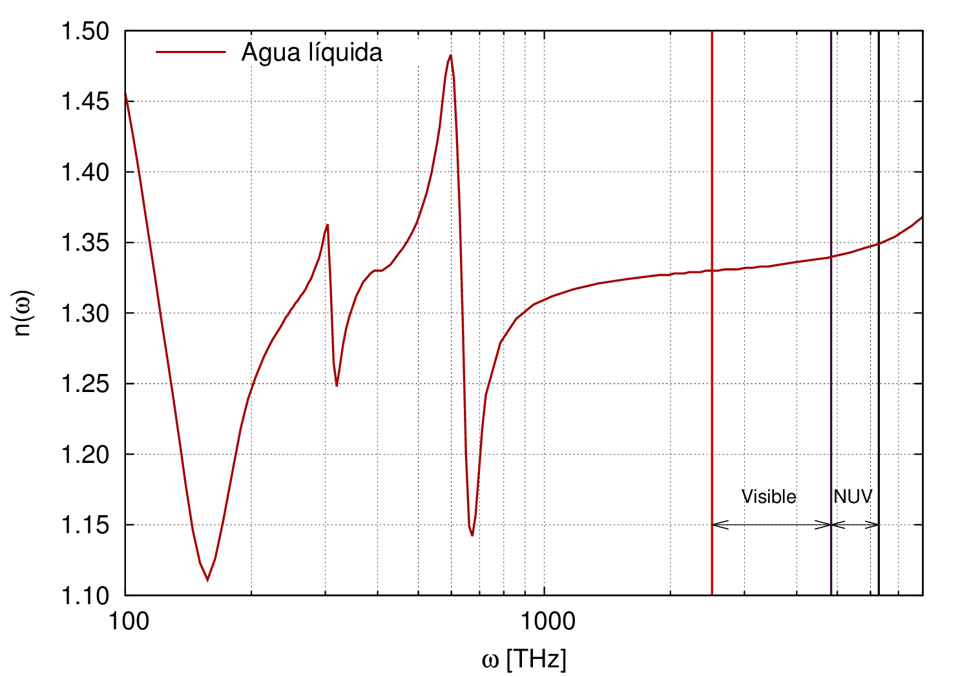
Índice de refracción agua
Emisión
Cherenkov
en Agua

Slide 25
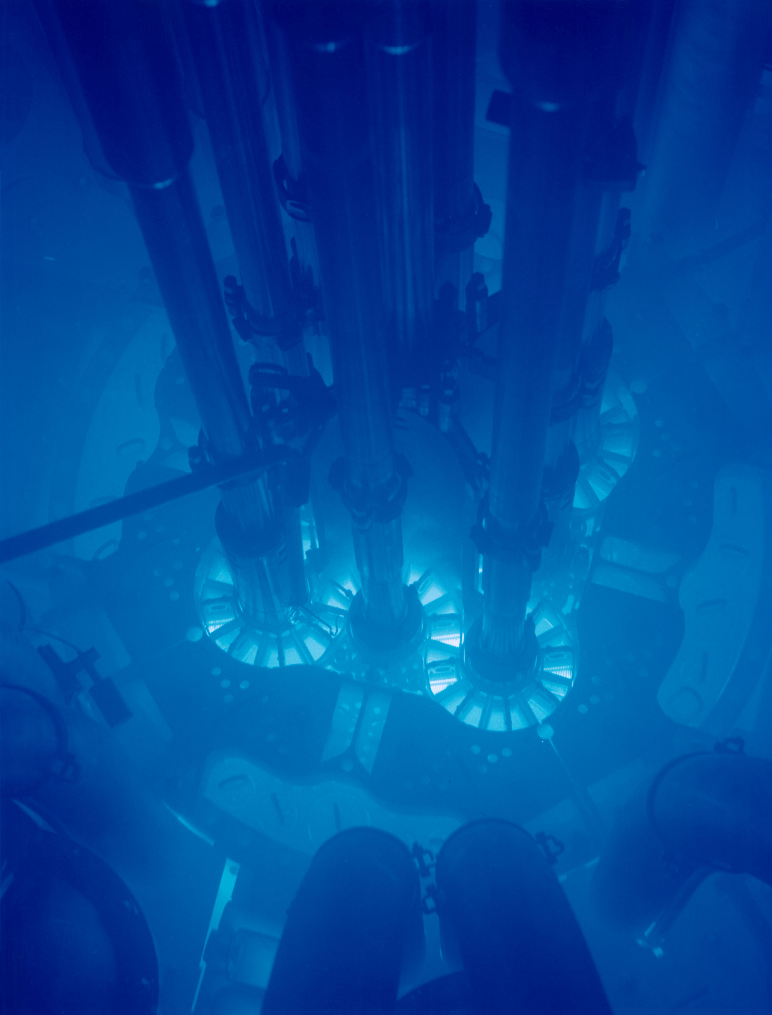

Slide 26
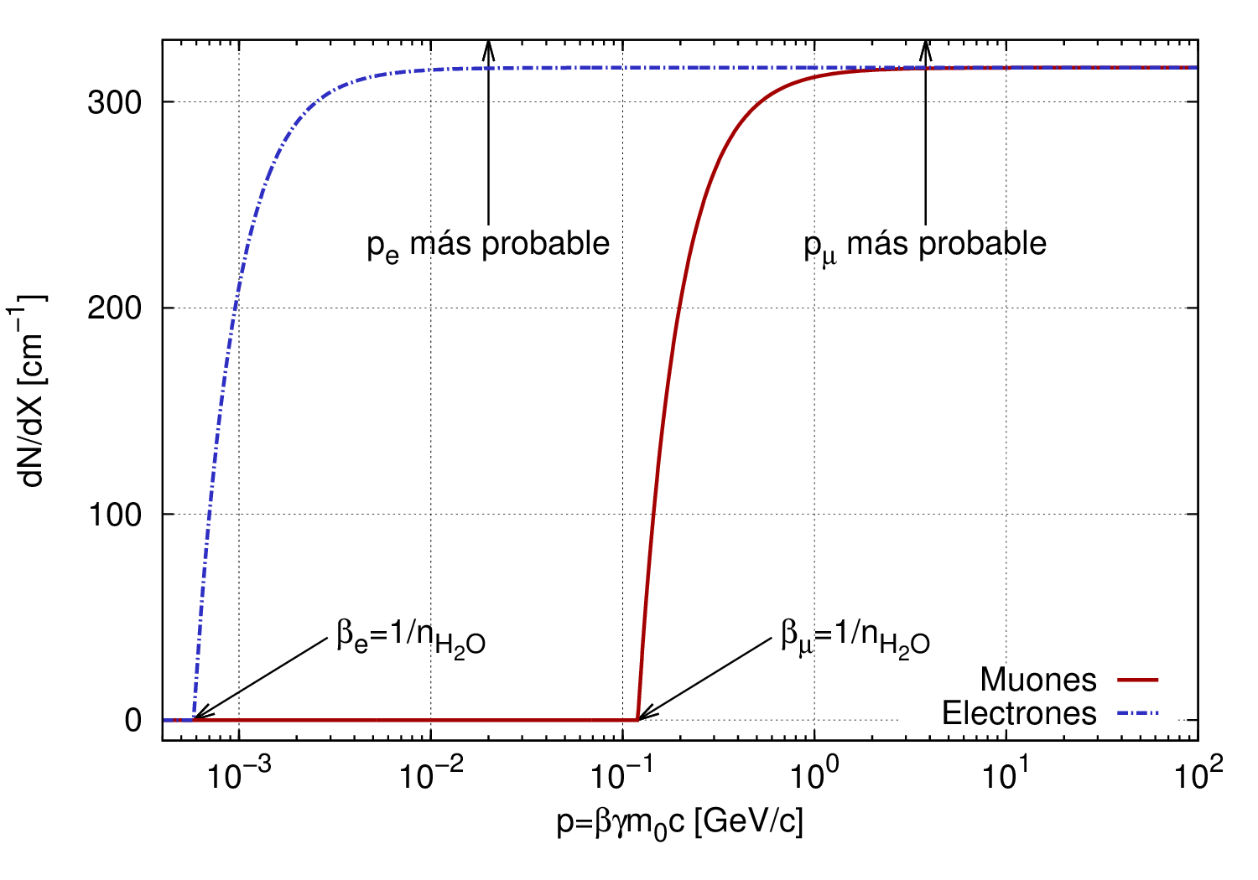
Producción de Cherenkov en Agua

Slide 27
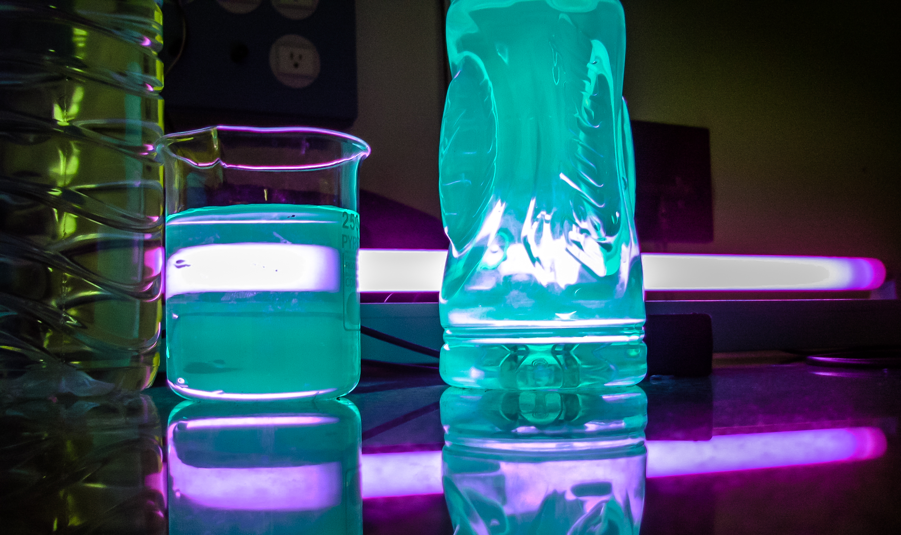

Amino-G
3-amino-2,7-naftalendisulfónato-ácido de sodio

Slide 28
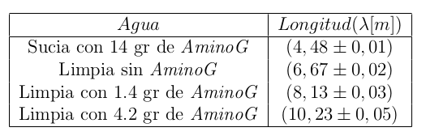
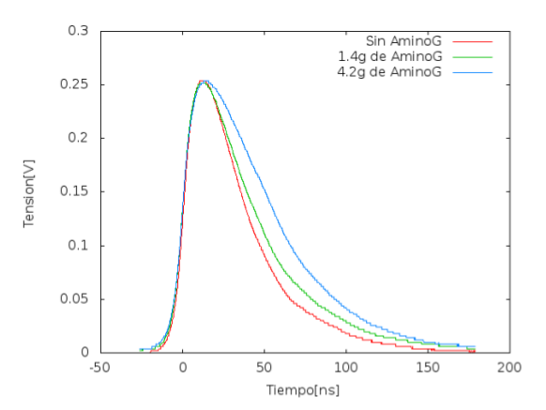
Efecto del Amino-G

Slide 29

dE/dX Electrones en Agua

Slide 30

dE/dX Muones en agua

Slide 31
dE/dX electrones vs muones en agua

Slide 32

Poder de frenado

Slide 33

Rango de electrones en agua

Slide 34
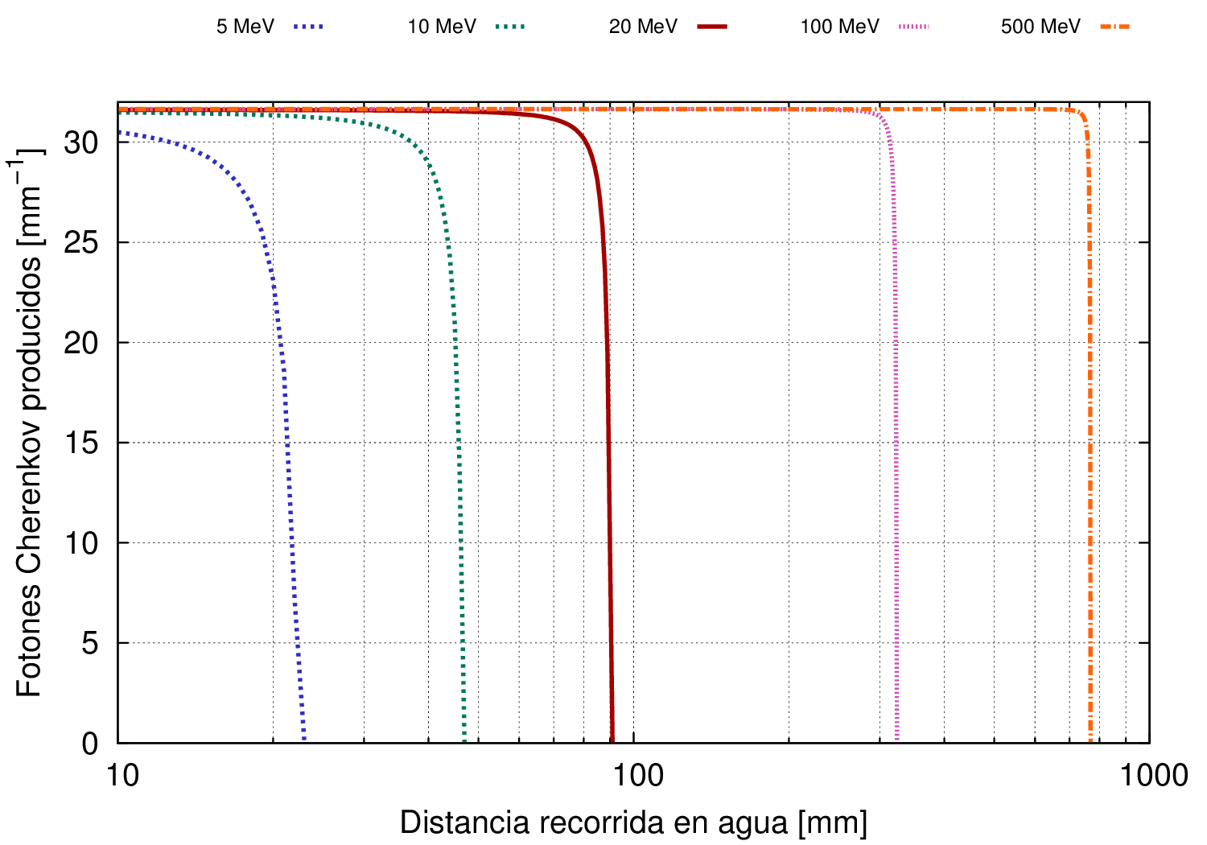
Producción de Cherenkov en agua

Slide 35
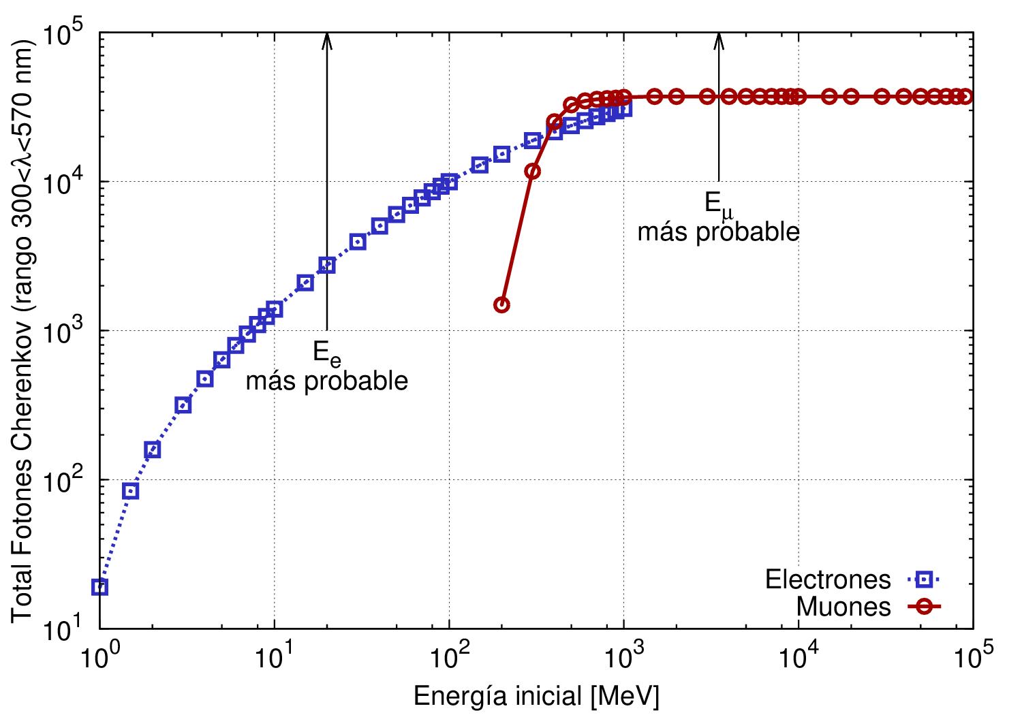
Producción Cherenkov

Slide 36
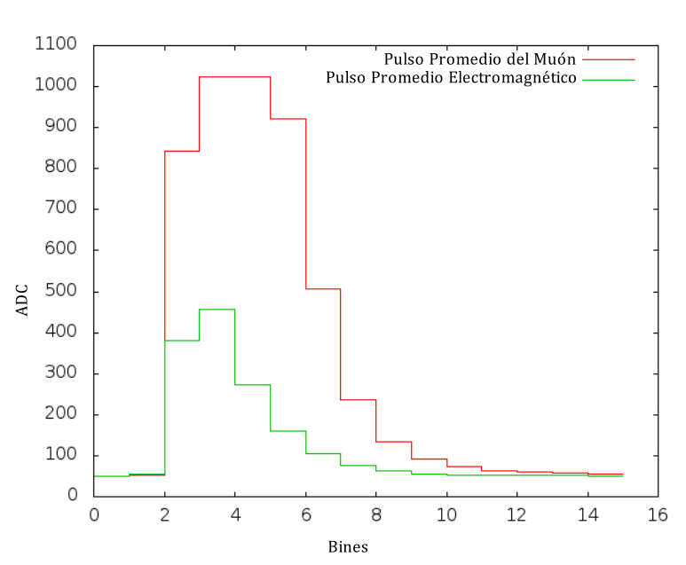
¿Será verdad? Señales en el detector WCD

Slide 37
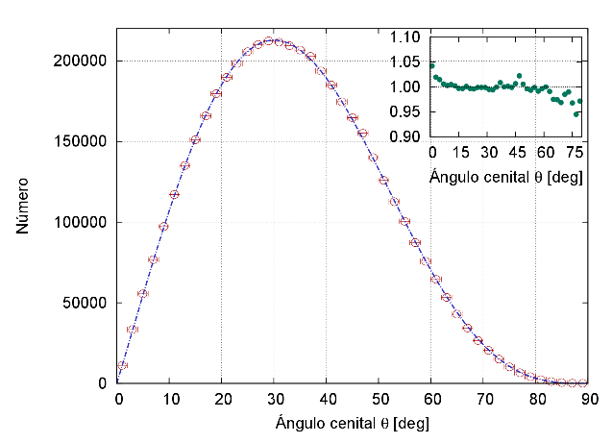
Flujo de muones

Slide 38
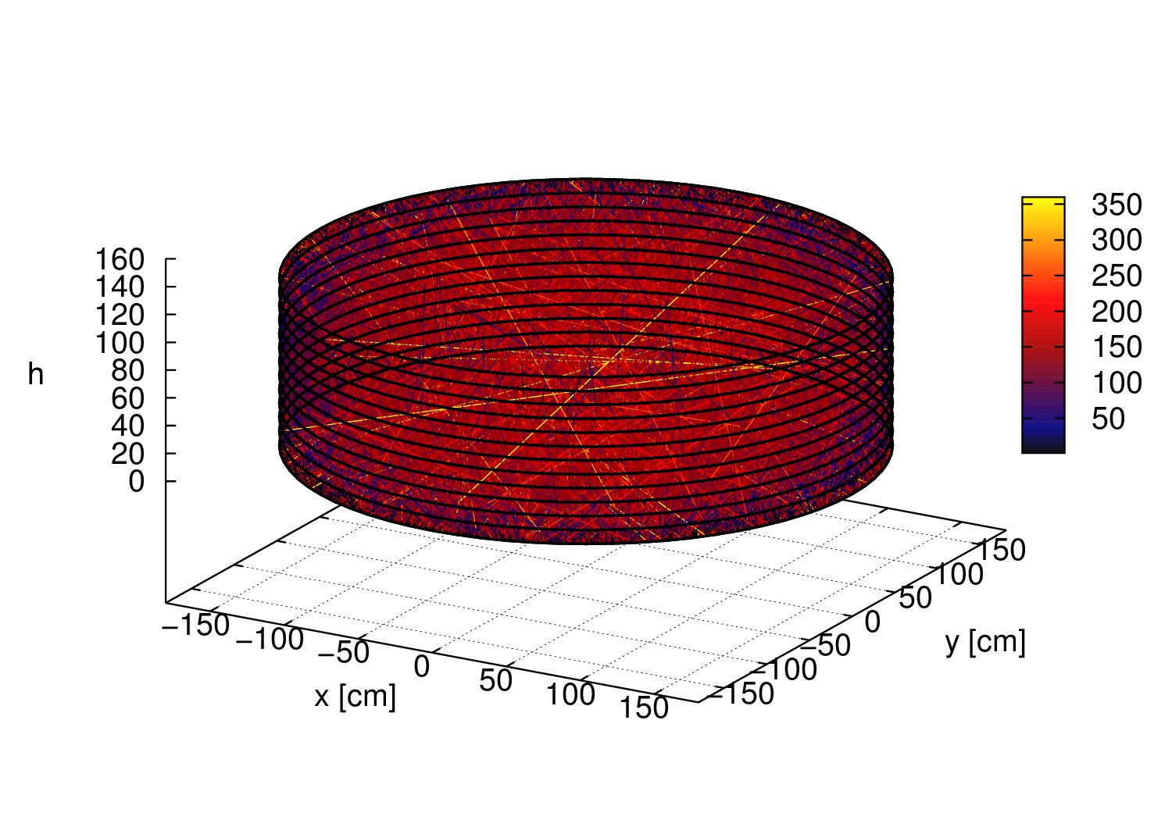
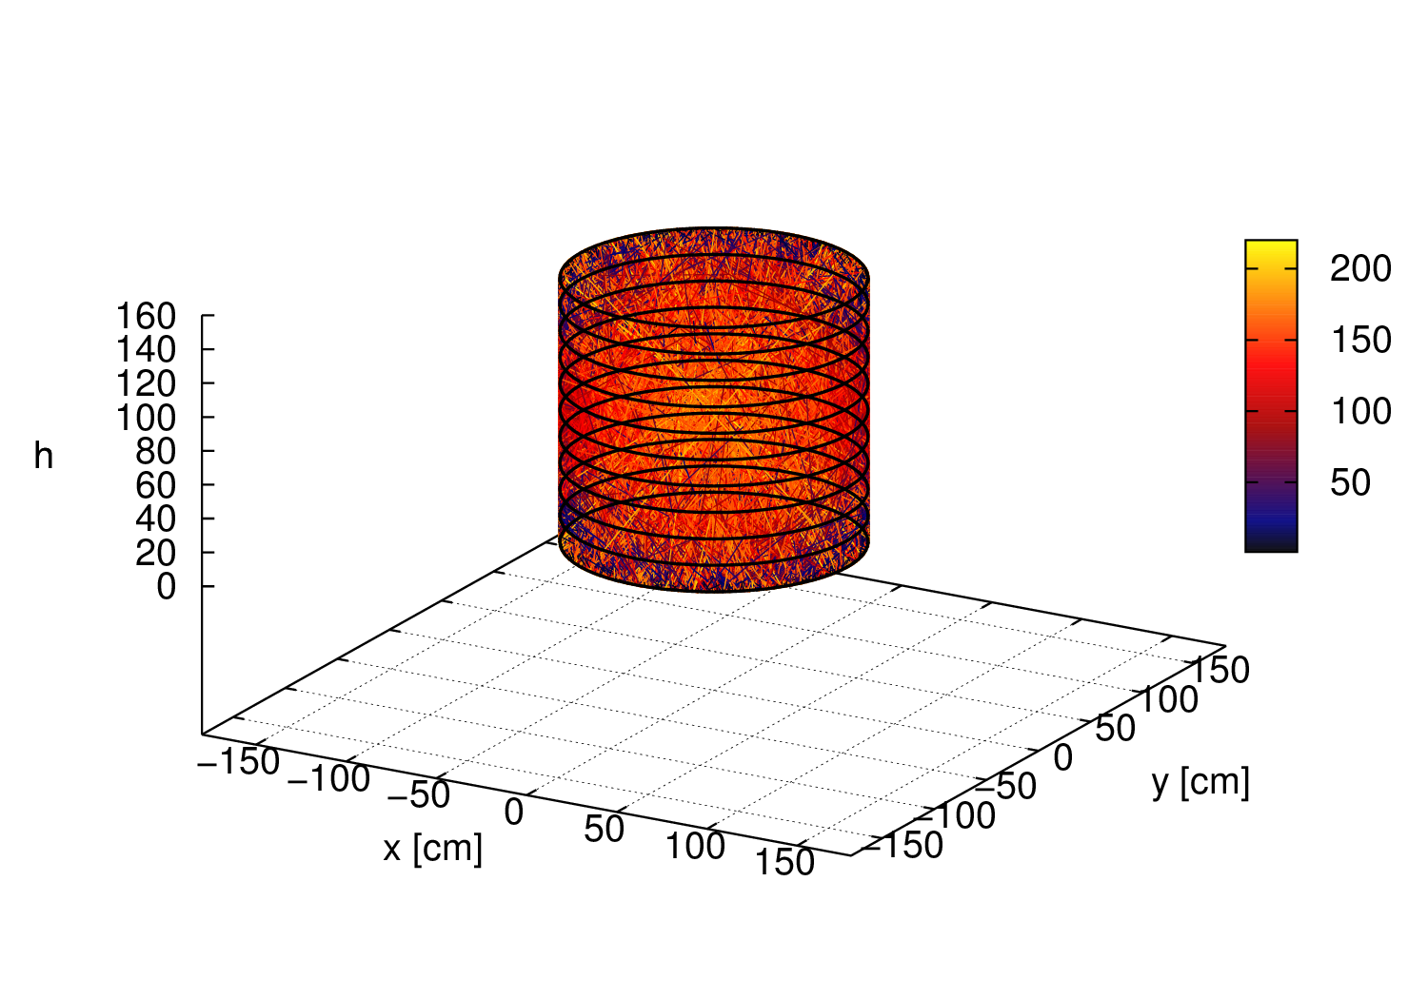
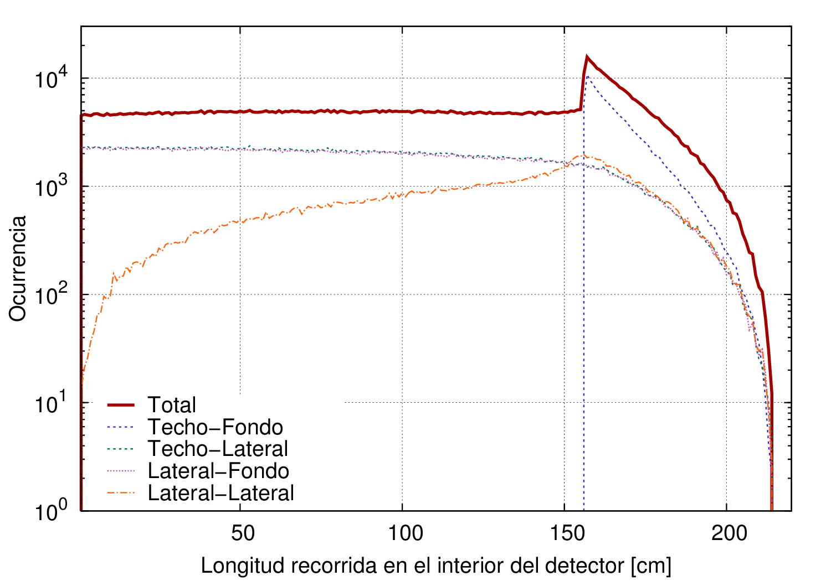
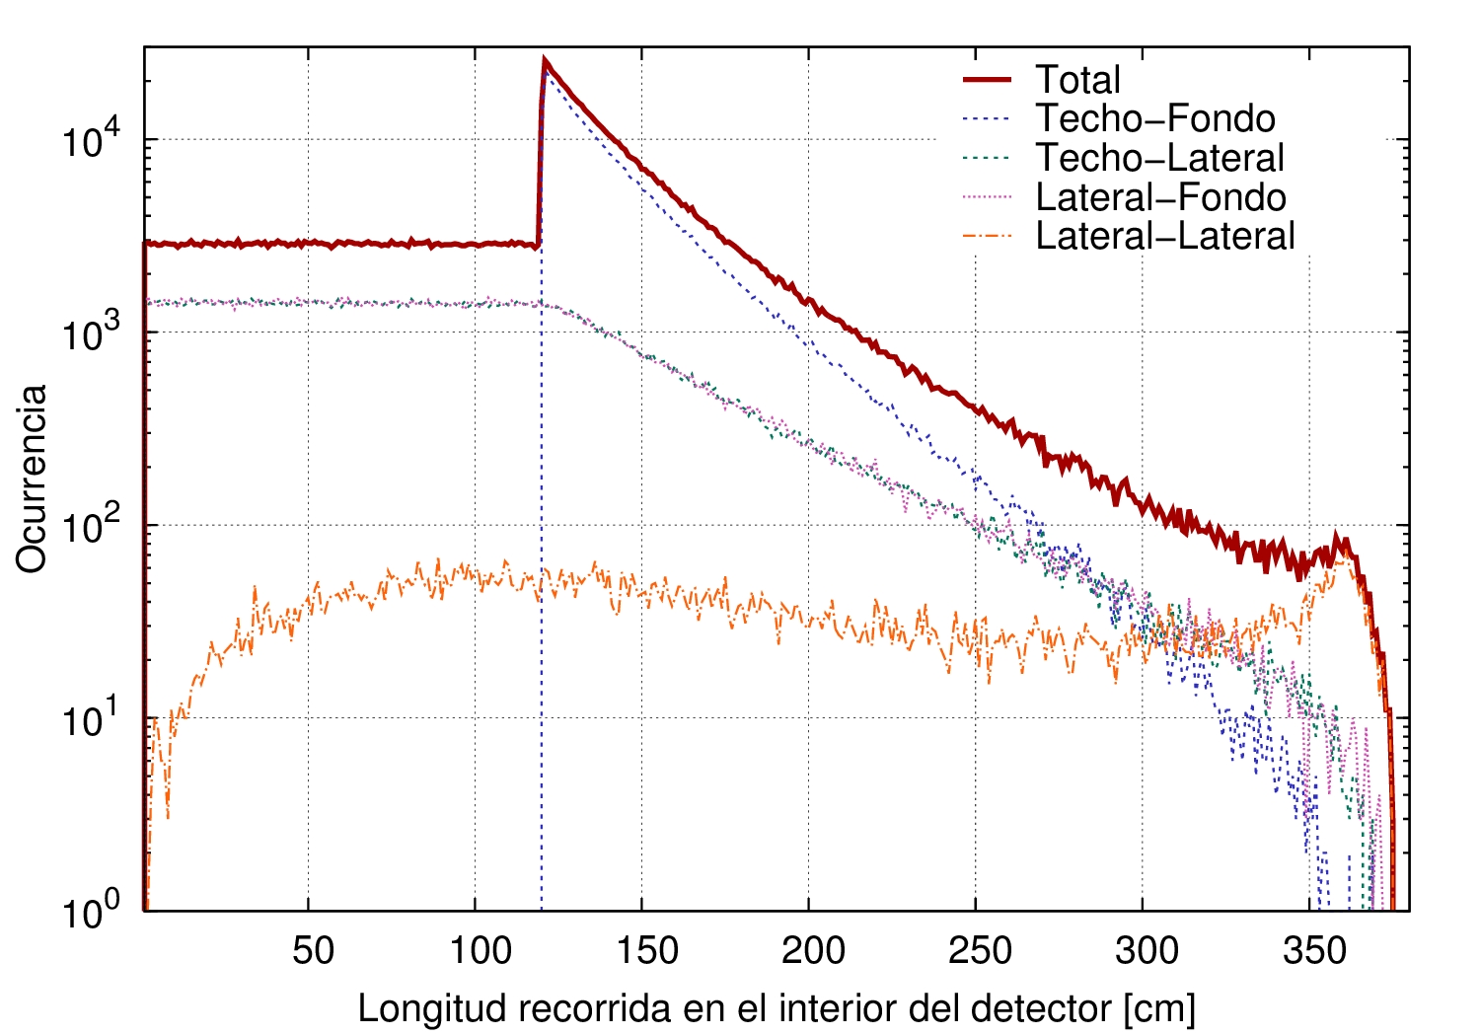
Para los muones: sólo importa la longitud recorrida en el detector

Slide 39

¿Qué pasa con los fotones?
Particulas sin carga → No hay Cherenkov
Pero hay dos efectos adicionales:
  1) Producción de pares: un fotón puede producir un par que produzca señal
  2) Compton: por scattering compton un electrón puede ser promovido

Slide 40
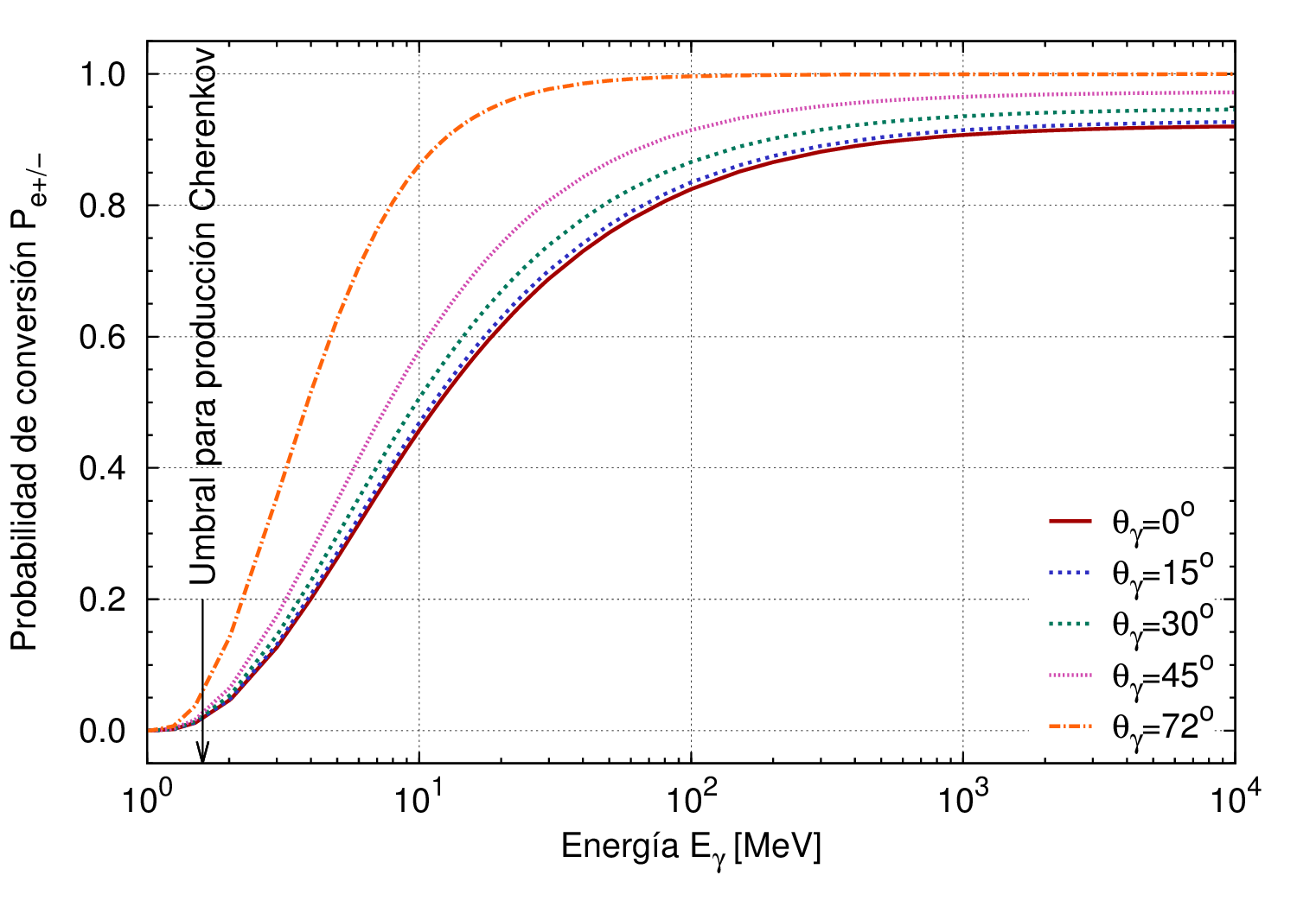
Detector Cherenkov d=3.6m, d=1.2 m

Slide 41
¿Cómo sería el histograma de señales?

Slide 42
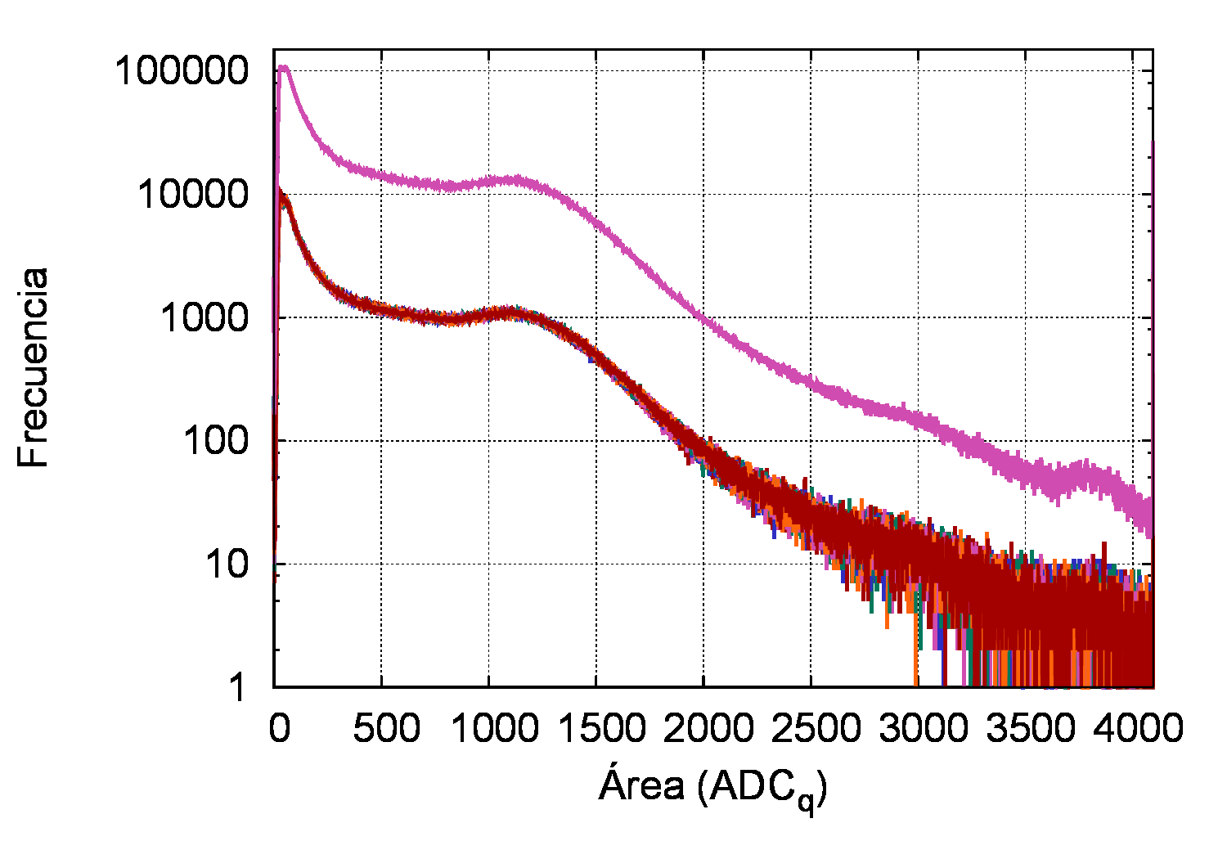
Histograma de áreas
Área A de cada pulso → histograma de áreas
EM
Muones
Partículas
simultáneas
MCV

Slide 43
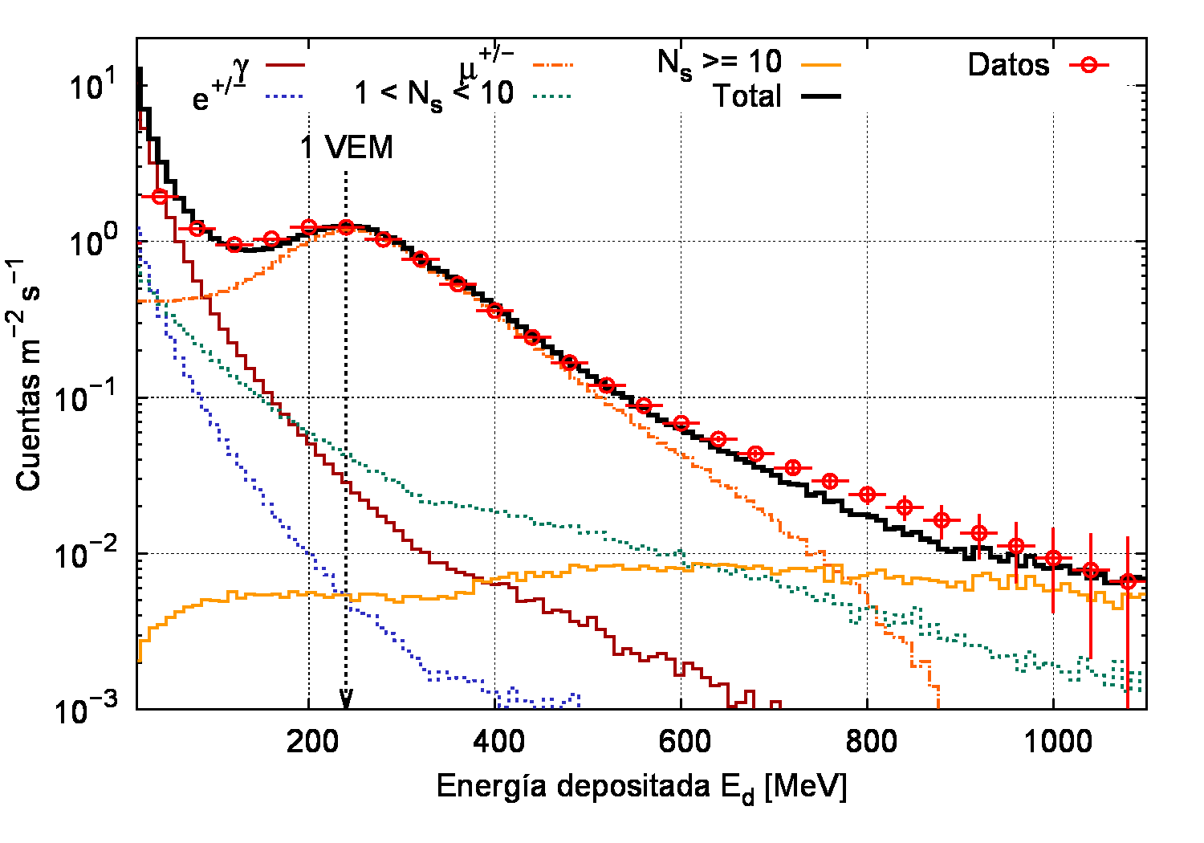
Histograma simulado
Flujo de primarios → (CORSIKA + Sitio) → Flujo de Secundarios
Flujo de secundarios → (G4+Detector) → Señales en el detector

Slide 44
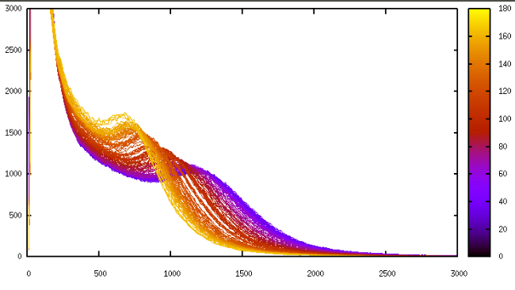
Impacto de la calidad del agua

Slide 45
Reconstrucción de eventos
conjunto de técnicas y algoritmos necesarios para obtener los parámetros del rayo cósmico incidente, esencialmente:
  su dirección de arribo, dada por la dupla (θ , φ),
  la energía del primario E_{p},
  la composición del primario Z_{p},
a partir de las señales registradas en los detectores de superficie.

Slide 46
Bases de la reconstrucción de eventos
evento → candidato a rayo cósmico
En Auger, al menos tres estaciones contiguas y no alineadas disparadas
Condición de disparo → Triggers:
  local: T1 → T2 (THR, ToT, MOP, ToTd,…) ← reduce el ancho de banda de comms (100 Hz → 20 Hz por estación)
  global: T3 (→ 3 T2 contiguos no alineados) ← EVENTO
  físico: T4 (→ verifica la condición causal de propagación) ← elimina verduras
  calidad: T5 (→ verifica los cortes de calidad requeridos) ← los que usamos para hacer física (6T5, 5T5, 4T5BAR, 4T5C1...)

Slide 47
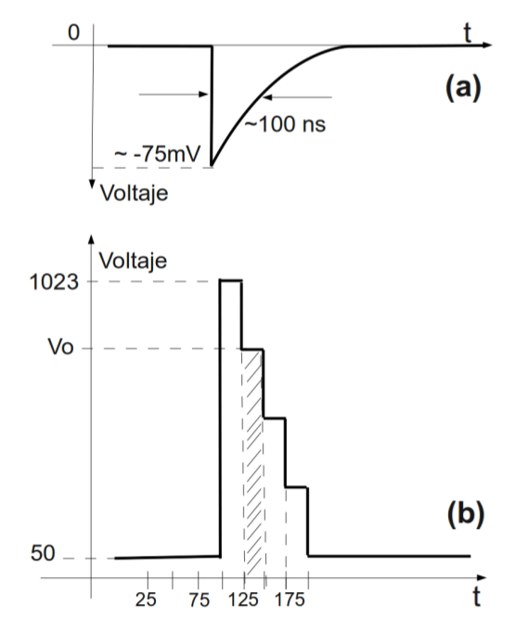
Calibración de las estaciones
¿Cuál es la unidad de señal? → Depende que cosa definimos por señal → V [mV], Q [pC], E_{d} [J], ….
En Auger, se mide todo eso, pero de manera indirecta
La electrónica digitaliza las señales: 10 bits, 40 Mhz

Slide 48
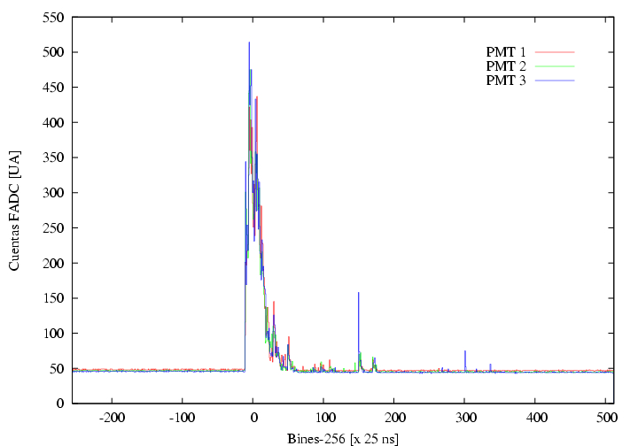
ADC_{p} → Voltaje, ADCq → Carga (integrar pulso)

Slide 49
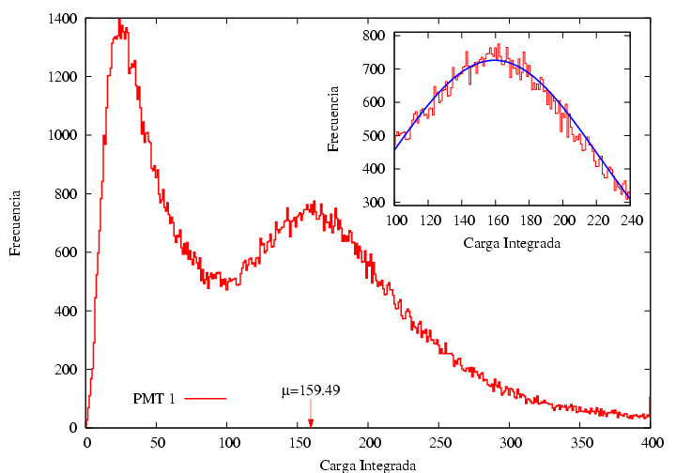
Histograma de calibración → VEM
Vertical (and Central) Equivalent Muon
ADC_{p}
ADC_{p}

Slide 50
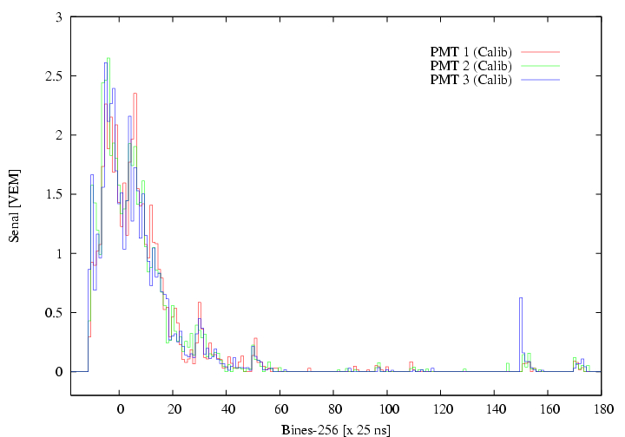
Restando la línea de base y convirtiendo a VEM

Slide 51
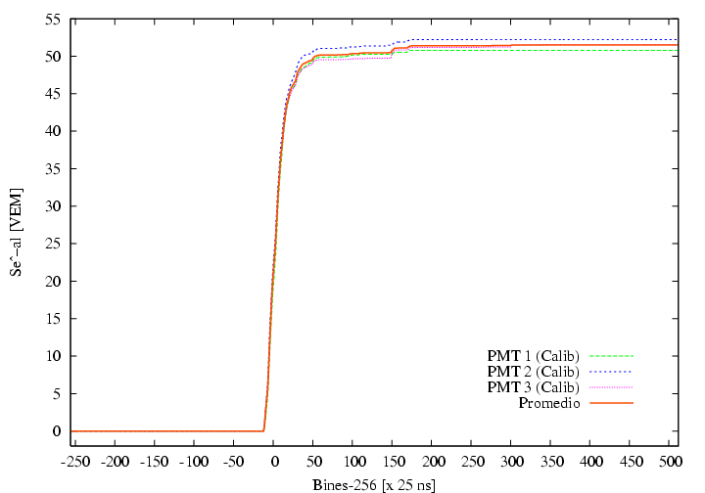
Señal integrada

Slide 52
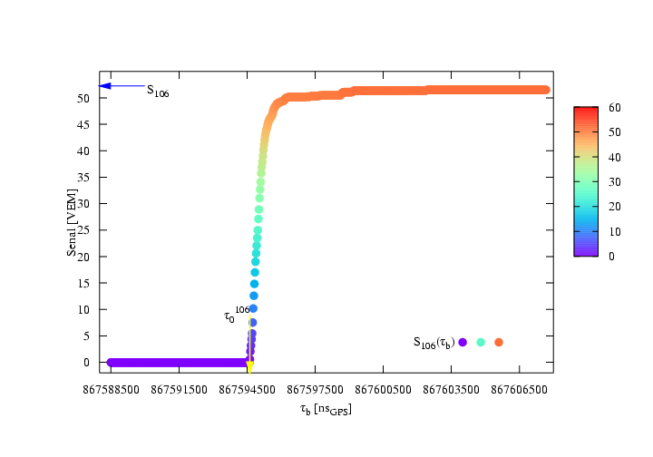
Señal integrada y tiempos corregidos
De aquí para cada estación i
  Señal total integrada, S_{i}
  Start time, T_{i}
  Rise time
  Fall time
  AoP_{ev,i}

Slide 53
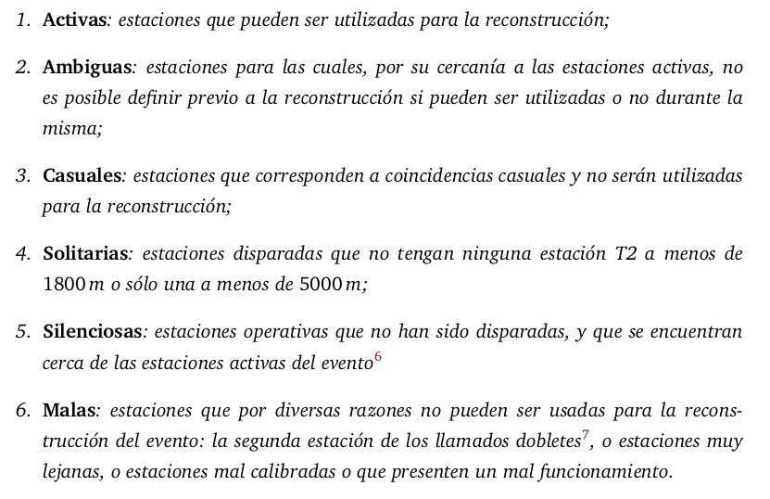
Clasificación de estaciones

Slide 54
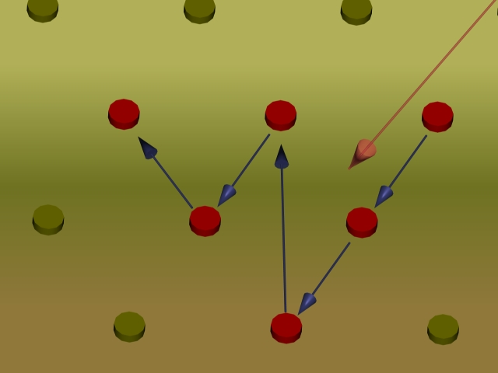
Tiempos y señales
Hasta aquí, tenemos incognitas: (θ , φ), E_{p}, Z_{p}, r_{c} , Rc,…
… y datos: S_{i} , T_{i} , r_{i} ,
Podemos referenciar los tiempos al mínimo T_{i}, entonces

Slide 55

Reconstrucción plana y reconstrucción curva

Slide 56

Un ejemplo, Centro Galáctico @ Chacaltaya (BO)

Slide 57

5000 lluvias para cada dirección
(AN, CSC, HA, en preparación)

Slide 58

Conviene trabajar en el plano de la lluvia

Slide 59

Curvatura

Slide 60

Curvatura

Slide 61

Curvatura

Slide 62

Asimetrías

Slide 63

Y las señales?
La señal esperada será el valor de la LDF a una distancia r en el frente de la lluvia:
Varios tipos:
Power law:
NKG:

Slide 64

Y las señales?
Log-log parabola

Slide 65

Señal esperada S_{e}(r). log-log parabola

Slide 66
Minimización paramétrica

